Slide 1
yáng
xiàng
jīn
yě
阳 光 好 像 金 子 田 野
gèng
miàn
cháng
zǎochén
更加 河 面 长 长 早 晨
lā
jìn
shuí
拉 开 跳 进 谁 的

Slide 2
阳光 好像 金子 田野
更加 河面 长长 早晨
拉开 跳 进 谁的

Slide 3

阳光像金子，
洒遍田野、高山
和小河。

Slide 4
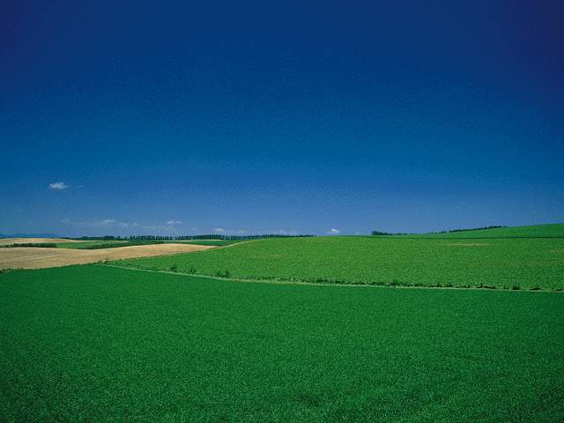
田里的禾苗，因为有了阳光，更绿了。

Slide 5
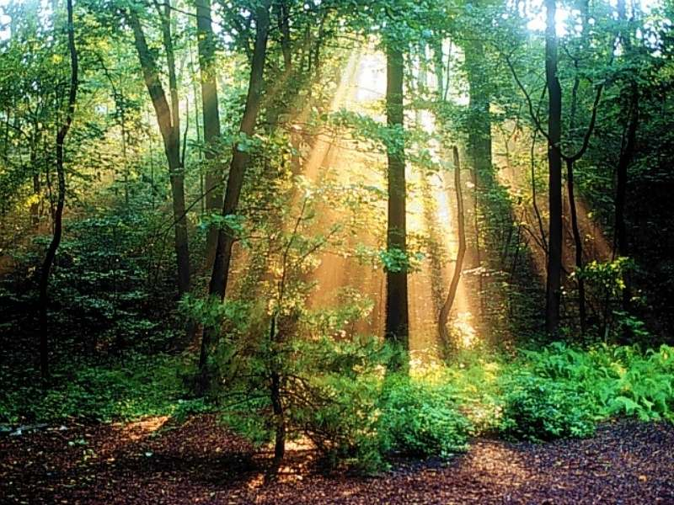
山上的小树，因为有了阳光，更高了。

Slide 6
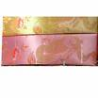
锦缎

Slide 7

河面闪着阳光，小河就像长长的锦缎了。

Slide 8

山上的小树，因为有了阳光,更高了。
田里的禾苗，因为有了阳光，更绿了。

Slide 9
——，因为有了阳光，更——了。
——，因为有了阳光，更——了。

Slide 10
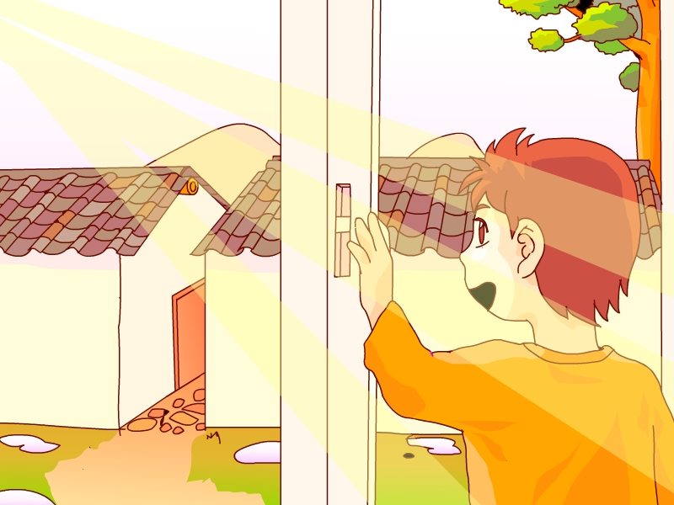

Slide 11
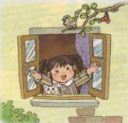
早晨，我拉开窗帘，阳光就照进了我的家。
早晨，我拉开窗帘，阳光就跳进了我的家。

Slide 12
谁也捉不住阳光，阳光是大家的。

Slide 13
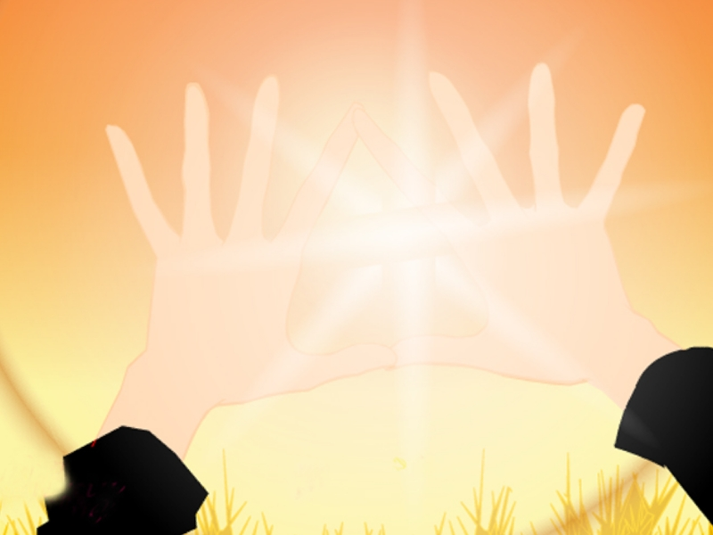

Slide 14


Slide 15
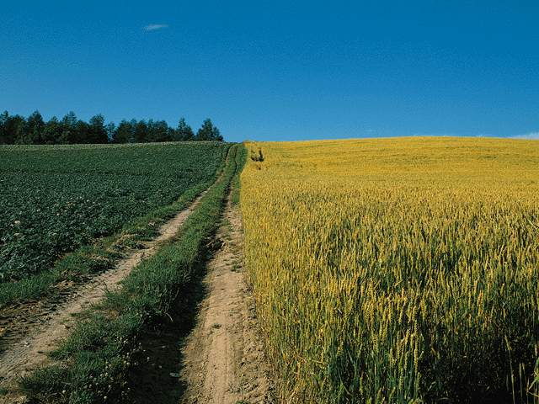
阳光像金子，阳光比金子更宝贵。

